Slide 1
Vefsíðugerð
Stutt kynning
Notes:
Góðan dag
í þessari kynningu ætla ég að fara yfir nokkur atriði sem gott er að hafa í huga þegar vefsíða er búin til.

Slide 2
Útlit
http://www.breidablik.is/
http://this.is/drgunni/
mm
Notes:
Í byrjun ætla ég að sýna ykkur tvær vefsíður
Sú fyrri er breiðablik.is og er hún frekar hefðbundin og tiltölulega auðvelt að átta sig á því hvernig hún er uppsett.
Síðan hjá dr. Gunna er gott dæmi um vefsíðu sem er mjög óhefðbundin - hún er í sjálfu sér ekki mjög óskýr - þ.e. það er tiltölulega auðvelt að átta sig á því hvað er á hverri síðu en hún hefur ekkert heildarútlit.
Þegar gera á vefsíðu er mikilvægt að hún sé skýr og læsileg. Huga þarf vel að markhópnum sem vefsíðan á að höfða til
og reyna að velja útlitið á síðuna með það í huga.
Hafið útlitið einfalt og læsilegt

Slide 3
Texti
Meginmál og fyrirsagnir
Punktar
Leturtegundir
http://www.mbl.is/frettir/
Notes:
Textann þarf að vanda og er mikilvægt að hafa stafsetningu og málfar í lagi.
Aldrei á að setja punkta á eftir fyrirsögnum
Farið inn á mbl.is og skoðið meginmál og fyrirsagnir - þar sjáið þið að það eru aldrei punktar
á eftir fyrirsögnum og þær eru gjarnan í öðru letri en meginmálið.

Slide 4
Leturtegundir
Þjóðgarðurinn minn
Þjóðgarðurinn minn
Þjóðgarðurinn minn
Þjóðgarðurinn minn
Þjóðgarðurinn minn
Þjóðgarðurinn minn
Notes:
Margar leturtegundir á sömu síðu eru ekki æskilegar og getur skapað mikla óreiðu á vefsíðunni.
Gott er að miða við að hafa einungis tvær leturtegundir á vefsíðunni og í einhverjum tilfellum er í
lagi að hafa þrjár leturtegundir á síðu en helst ekki fleiri en það.

Slide 5
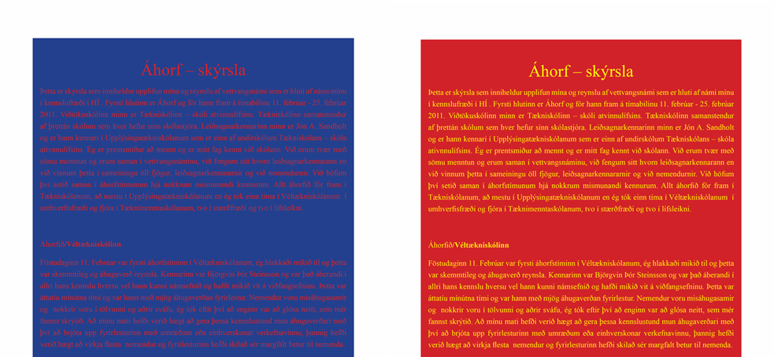
Útlit
Notes:
Litasamsetning er einnig mikilvæg
Þetta eru dæmi um liti sem passa illa saman, að setja rauðan texta á blánn grunn er eitthvað sem er mjög erfitt fyrir augað að lesa. Eins er með rauðan grunn og gulan meginmálstexta.
Almenna reglan er sú að ef notaður er dökkur texti þarf að vera ljós grunnur
og ef notaður er ljós texti þarf að vera dökkur grunnur undir.

Slide 6
Útlit
Notes:
Hér erum við komin með sömu liti en nú eru þeir í fyrirsögnum en ekki meginmáli,
Eins og þið sjáið þá lítur þetta töluvert betur út heldur en þegar þessir litir voru notaðir í meginmáli
þó að rauði og guli liturinn passi mun betur saman en rauði og blái.
Þegar grunnur er settur undir texta er mjög mikilvægt að hafa letur og grunn í litum sem passa vel saman svo auðvelt sé að lesa textann.
Meginreglan er sú að ef notað er dökkt letur þá þarf að vera hvítur eða ljós grunnur undir
og þegar hvítt eða ljóst letur er notað þarf að hafa dökkan grunn undir. Alltaf þarf að hugsa um að hafa textann sem læsilegastann.
Aðalatriðin sem hafa þarf í huga við vefsmíðar er útlit og læsileiki vefsíðunnar.
Þó að auðvitað sé það einstaklingsbundið hvað fólki finnst þægilegar og góðar vefsíður
þá má segja að læsilegur texti og einfalt skipulag sé grunnurinn að góðri vefsíðu.

Slide 7
Takk fyrir
og gangi ykkur vel með vefsíðuna ykkar
Notes:
þá er þessari kynningu lokið .
Takk fyrir og gangi ykkur vel með vefsíðuna ykkar.

